Slide 1
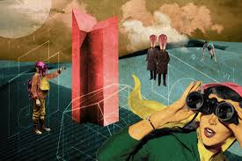
“Una legitimación de la realidad como anclaje para empezar a pensar el mundo con el otro.” (Rivas. 2005, p.118)

